Slide 1




入党申请书填写

Slide 2
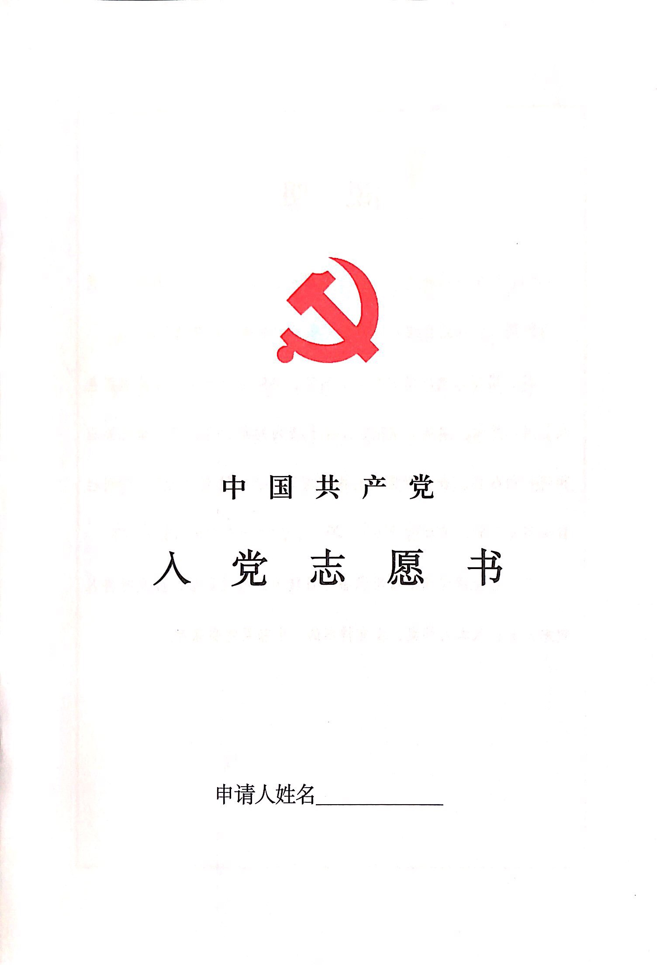

第一环节 填写入党志愿书

Slide 3

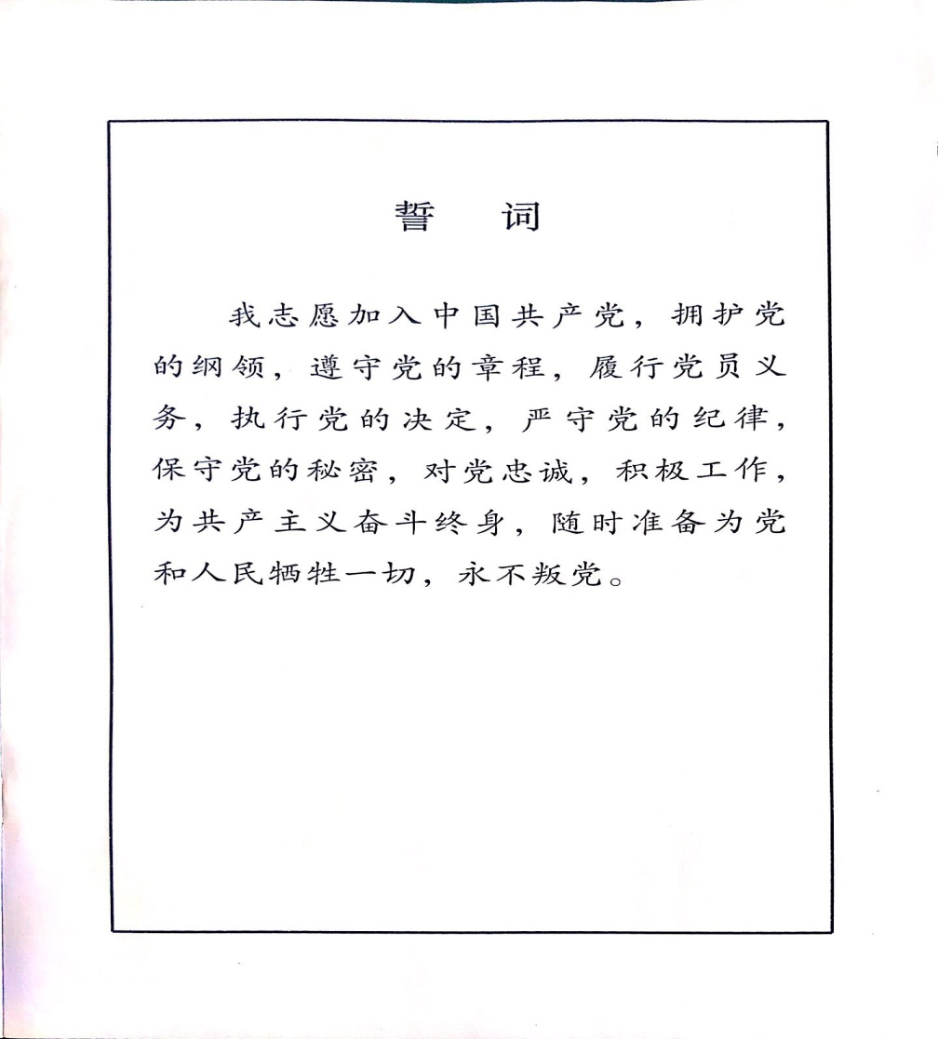
填写入党志愿书
扉页：认真诵读一遍入党誓词
封面：清晰工整地写上姓名，须和身份证姓名一致，不得随意更改

Slide 4
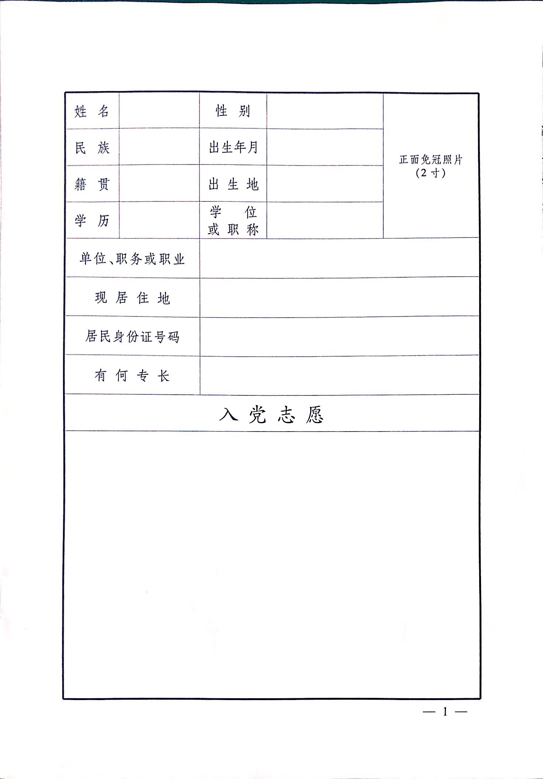
填写入党志愿书
近期正面2寸免冠照片
与封面一致
填写全称，“族”字不能少
男/女
1991年11月
与户口本一致，填写省+市（县）
勿与职业资格证书混淆
不得填写“相当××学历”
浙江省宁波市*区*街道*小区*幢*室
与身份证上的18位数字一致
根据自身实际填写
单位应写完整全称，若担任中层及以上职务的人员填写具体职务，非领导职务只需填写职业或岗位；无单位、职务的，填写职业即可，如农民；

Slide 5
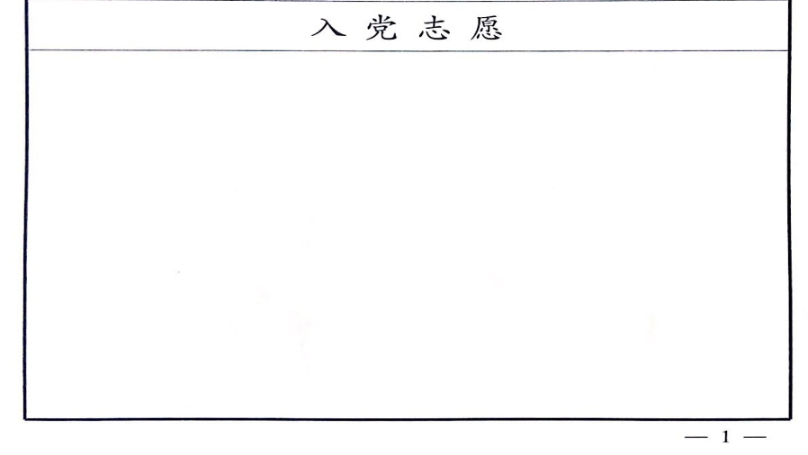
填写入党志愿书
一般紧扣三方面内容写：
①对党的认识
②政治信念、入党动机和心愿
③对待入党的态度和决心
第1至第3页：
入党志愿
○格式上：“入党志愿”前后不得出现“标题、抬头、此致敬礼、申请人姓名和落款日期”等；
○内容上：不得抄袭；对“党的认识”中，应体现行动指南（指导思想）、新精神、新思想；不应出现有政治性错误；字数不得少于500字，内容不应过于空洞、简单。

Slide 6
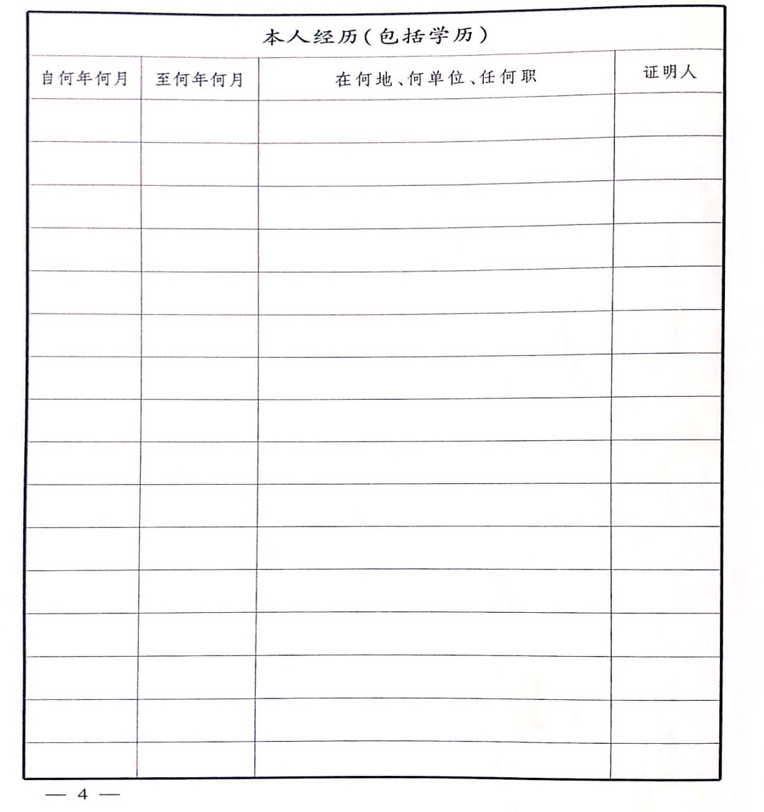
填写入党志愿书
1.本人经历（包括学历）从小学开始填起，按照时间先后顺序排列填写，起止年月要连续衔接；
如2010年08月—2010年11月
2010年11月—2011年09月
2.“在何地、何单位”要写全称，“任何职”应写明主要职务。“证明人”填写熟悉本人情况的或一同学习工作过的人；
3.参加电大、函大、夜大、职大、自学考试等学习的，也需填写，取得的学历学位在相应栏目中注明，在职的应该备注“在职”。

Slide 7
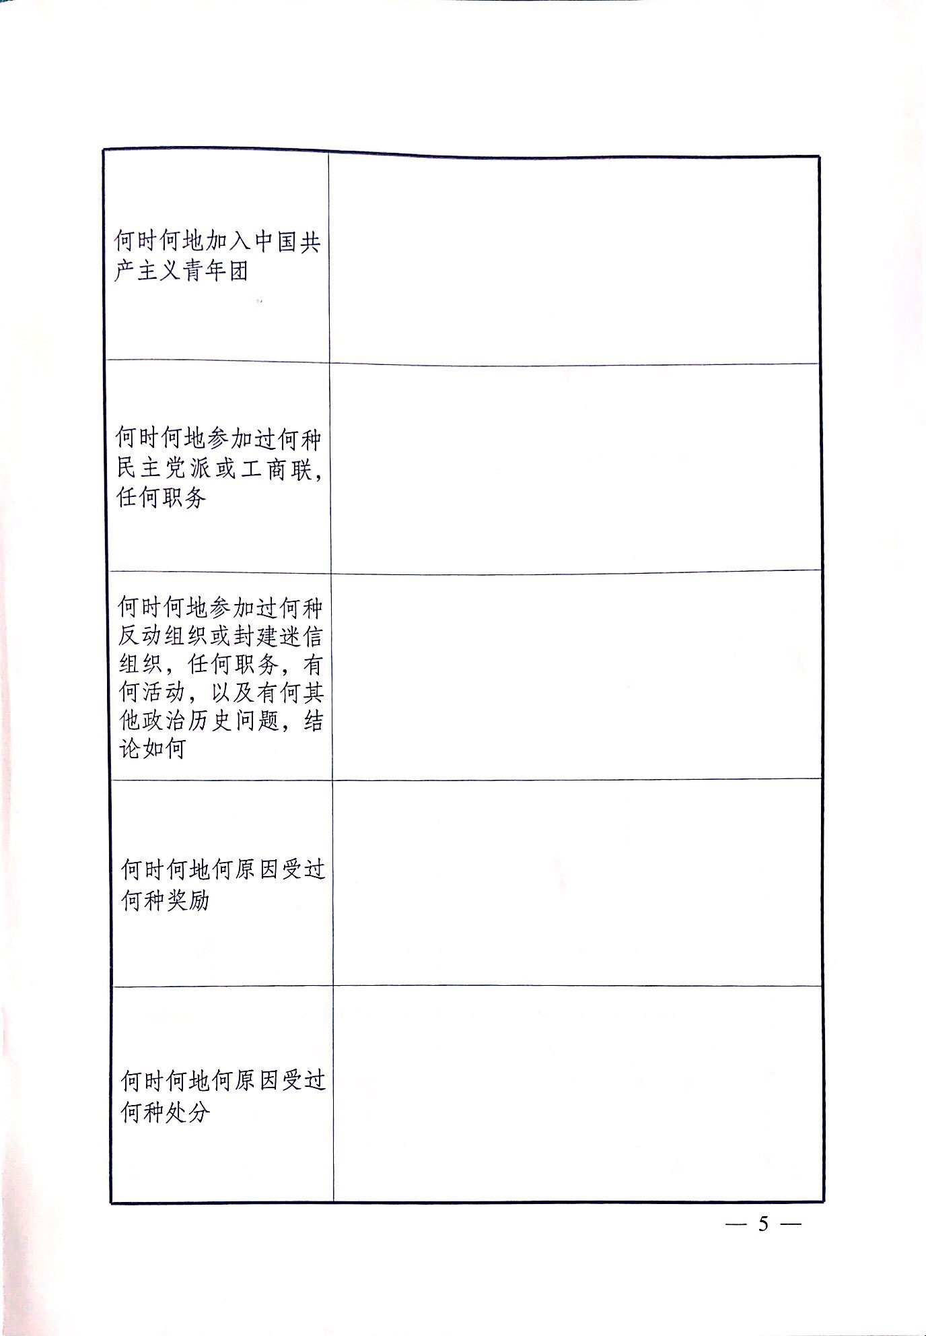
填写入党志愿书
28周岁以下入党申请人，必须是共青团员
“何地”应填写到工作单位或乡镇、街道
写明受奖励的时间、经何单位批准、获奖名称、享受待遇等
填写受到党纪、政纪、团纪处分或刑事处罚的情况

Slide 8
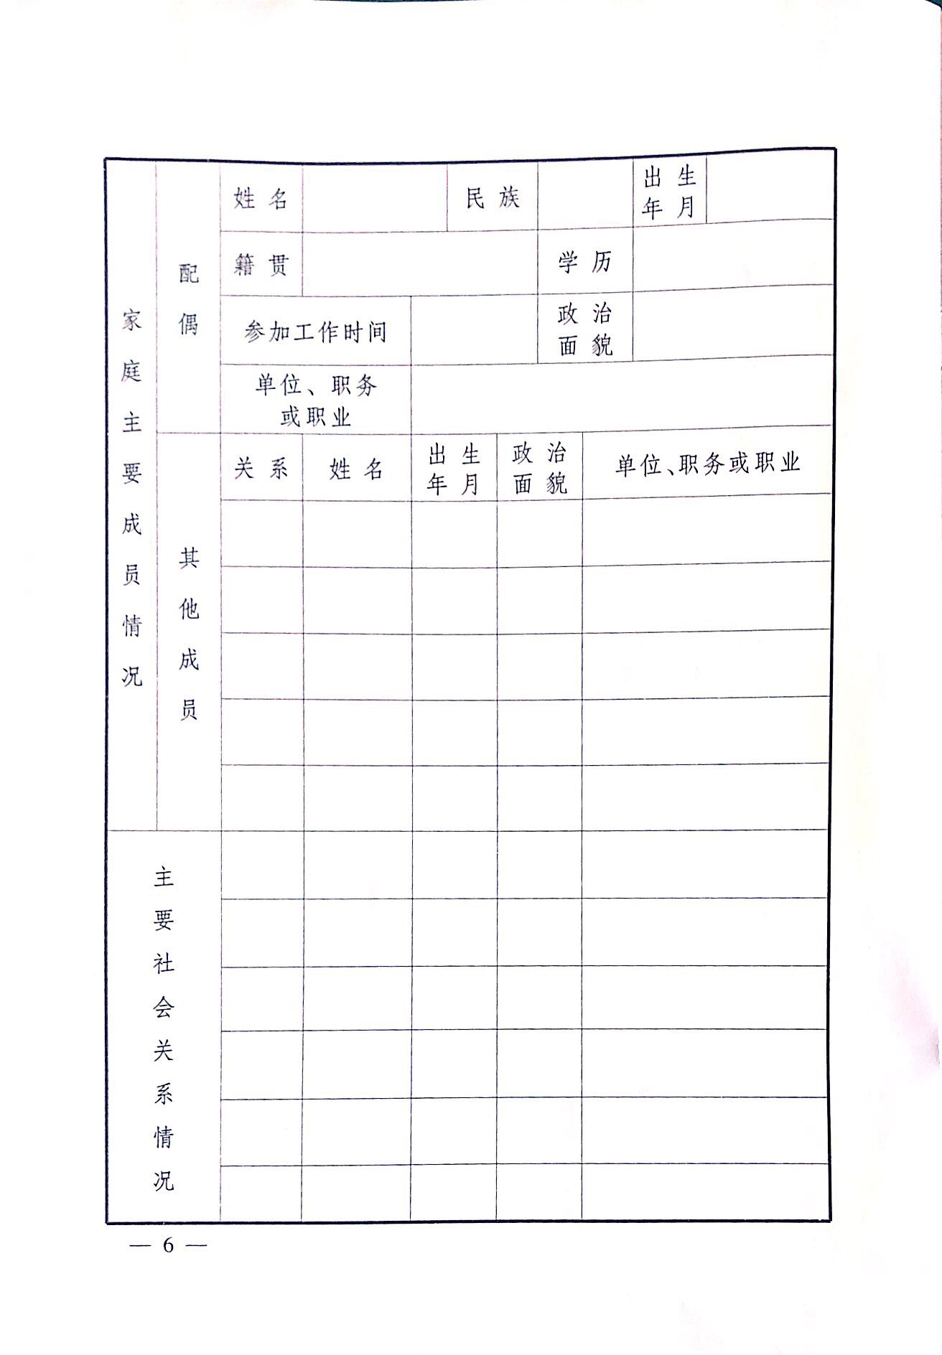
填写入党志愿书
1.家庭主要成员指直系亲属，配偶、父母、子女及共同生活的未成家的兄弟姐妹；主要社会关系一般指父母的兄弟姐妹；
2.“政治面貌”有中共党员、共青团员、群众等；
3.“关系”一栏为便于区分，直接填写“父亲”“母亲”“儿子”“女儿”“哥哥”“姐姐”等，不写“父女”“兄弟”等；
4.已退休的，“单位、职务或职业”一栏中须在单位全称和职务后，注明“退休”；
5.是在读学生的，“单位、职务或职业”一栏中须在学校全称后，注明“在读学生”。

Slide 9
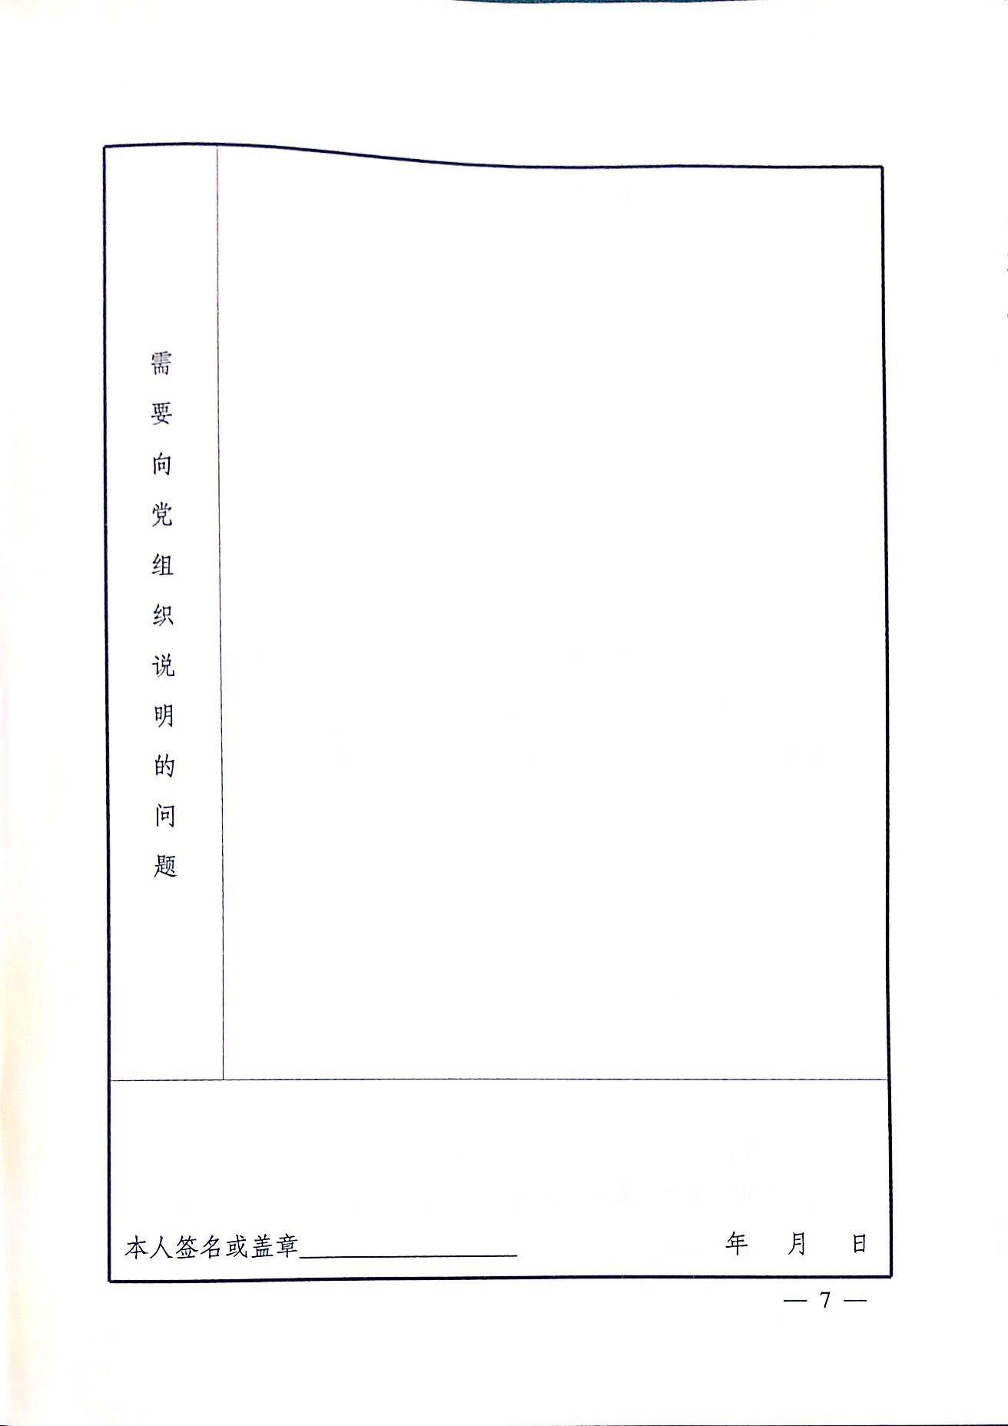
填写入党志愿书
主要填写需要向党组织说明，而在其他栏目中不好填写的问题；若无其他需要说明的问题，应填“无”
落款时间为填表时间，切勿与递交入党申请书时间混淆
由本人亲笔签名或盖签名章

Slide 10
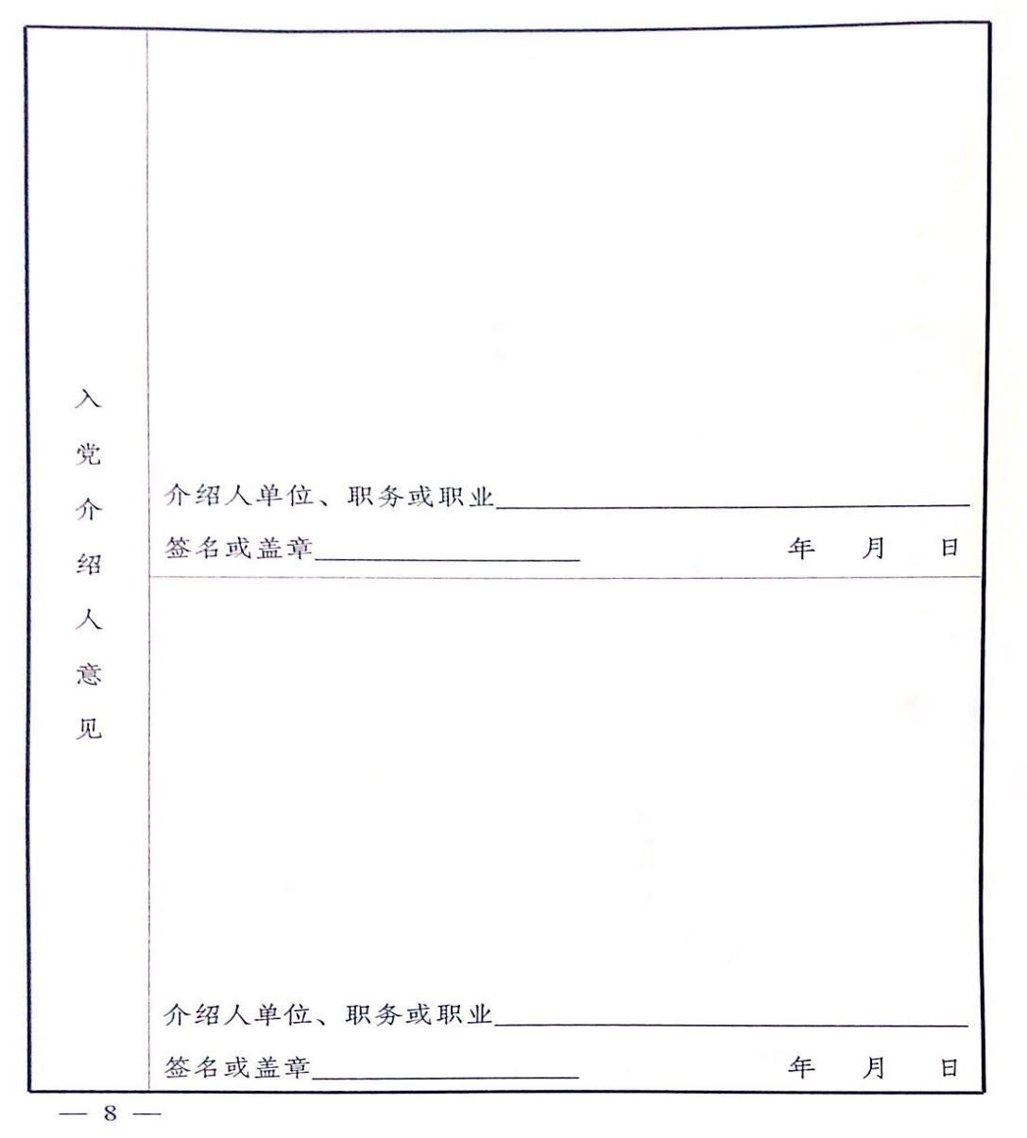
填写入党志愿书
1.必须由入党介绍人本人填写，不得由他人代填。两名介绍人应独立填写意见，第二介绍人不能简单填写同意第一介绍人意见，或直接照抄第一介绍人意见。
2.具体内容建议分三层意思：
①对发展对象各方面表现的全面分析和综合性的意见；
②指出被介绍人的不足及今后的努力方向；
③表明对被介绍人能否入党的态度。
以上内容中不应存在政治性错误或不准确的表述。
填写完整单位、职务或职业名称
由本人亲笔签名或盖签名章
填写不应比发展对象本人早，且不应比支部大会决议时间晚

Slide 11

谢谢！

